Slide 1

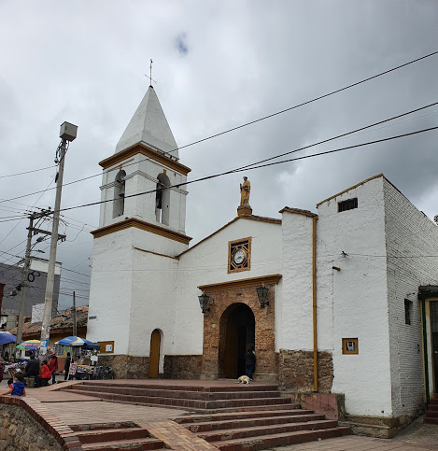



Rendición de cuentas
Sector Movilidad
Localidad de Usme

Slide 2

Localidad de Usme
Bogotá D.C, 15 de septiembre de 2021

Slide 3

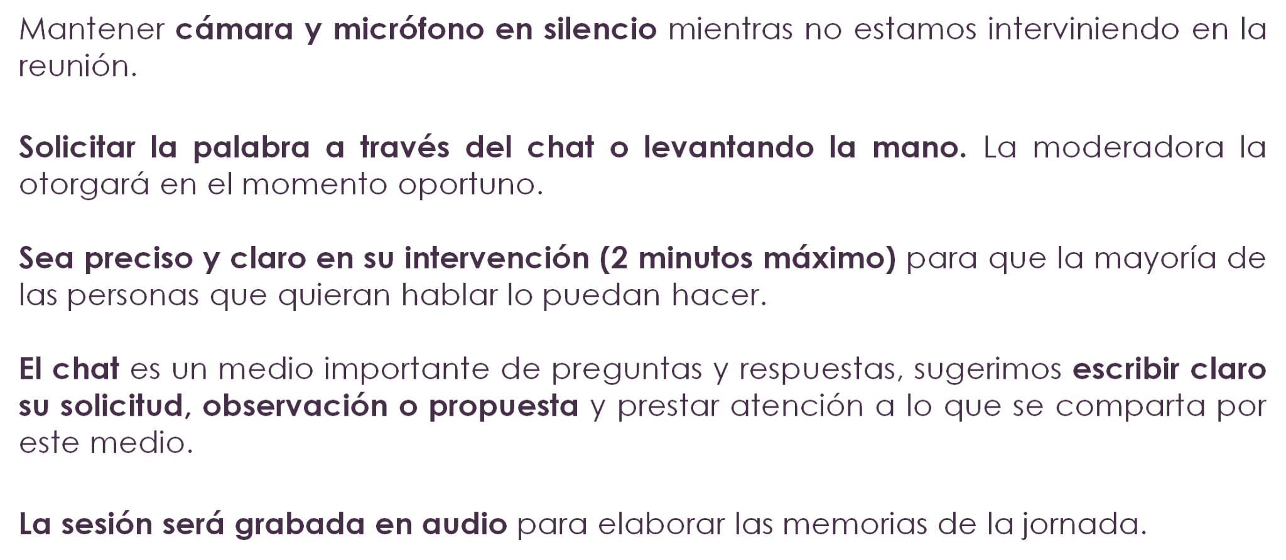




REGLAS DE JUEGO

Slide 4






Agenda
¿Qué es la rendición de cuentas?
Acciones y datos de la SDM Chapinero
Siniestralidad
Bicicleta y Peatón
Acciones de la SGV
Señalización
Semaforización
Control de Tránsito
Planes de Manejo de Tránsito PMT
Inversión
Gestión Social
CONTENIDO

Slide 5

Hora | Actividad | Expositor
02:30 p.m. -02:35 p.m. | Bienvenida y apertura de la Audiencia | Susana Morales, Directora de Planeación para la Movilidad-SDM
02:35 p.m. -02:40 p.m. | Presentación de la agenda y funcionarios | Adriana iza Certuche, Jefe Oficina de Gestión Social
02:40 p.m. – 02:45 p.m. | Qué es la Rendición de Cuentas | Carolina Vargas Ramírez, Oficina de Gestión Social
02:45 p.m. – 03:05 p.m. | Presentación de Gestión 2020 – Secretaría Distrital de Movilidad. | Ing. Julio Cesar Arias, Gerente de zona; Yaneth Aguirre, Gestora Local-Centro Local de Movilidad-CLM
03:05 p.m. – 03:20 p.m. | Presentación de Gestión 2020 – Instituto de Desarrollo Urbano-IDU | Ana Carolina García, Gestora social
03:20 p.m. – 03:35 p.m. | Presentación de Gestión 2020 – Transmilenio | Juan Carlos Bohada Fajardo, Gestor social
03:35 p.m. – 03:50 p.m. | Presentación de Gestión 2020 – Unidad de Mantenimiento Vial-UMV | Jhon Jairo Roa, Profesional UMV
03:50 p.m. – 04:45 p.m. | Retroalimentación: Preguntas y respuestas entre los participantes y las entidades del Sector. | Carolina Vargas, Oficina de Gestión Social
04:45 p.m. – 05:00p.m. | Cierre: Concurso de conocimiento y evaluación. | Carolina Vargas, Oficina de Gestión Social
1. Agenda

Slide 6
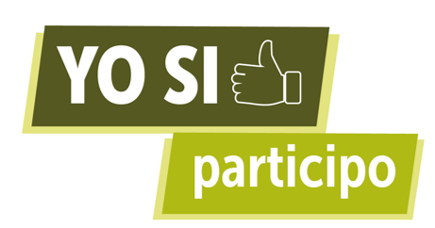
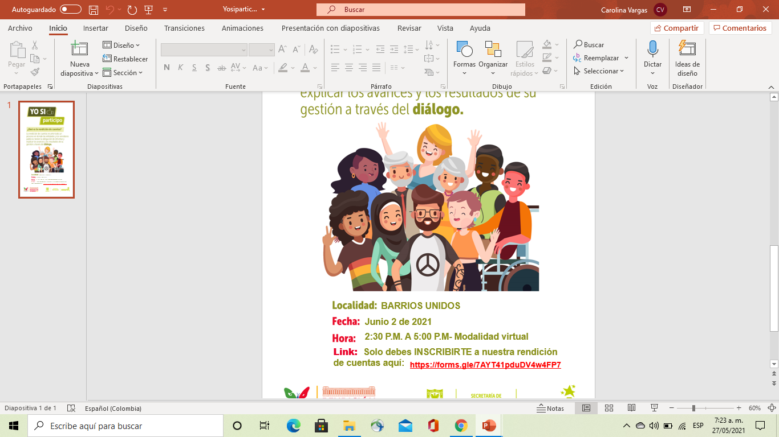
2. ¿QUÉ ES LA RENDICIÓN DE CUENTAS?
Es el proceso conformado por un conjunto de normas, procedimientos, metodologías, estructuras, prácticas y resultados mediante los cuales, las entidades de la administración pública del nivel nacional y territorial y los servidores públicos informan, explican y dan a conocer los resultados de su gestión a los ciudadanos, la sociedad civil, otras entidades públicas y a los organismos de control, a partir de la promoción del diálogo. (Ley 1757 de 2015)
También es:
Una expresión de control social
Es un proceso que se basa en la interrelación del Estado con la ciudadanía
Es la capacidad como organismo público para responder a la ciudadanía sobre los compromisos asumidos.

Slide 7
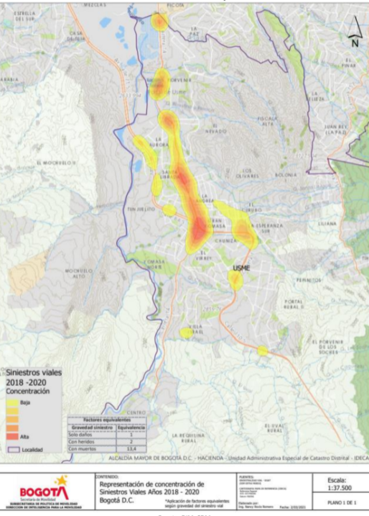
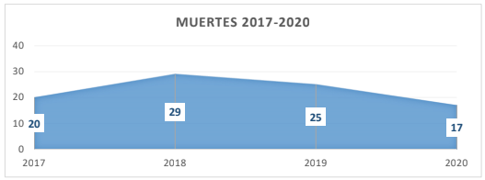

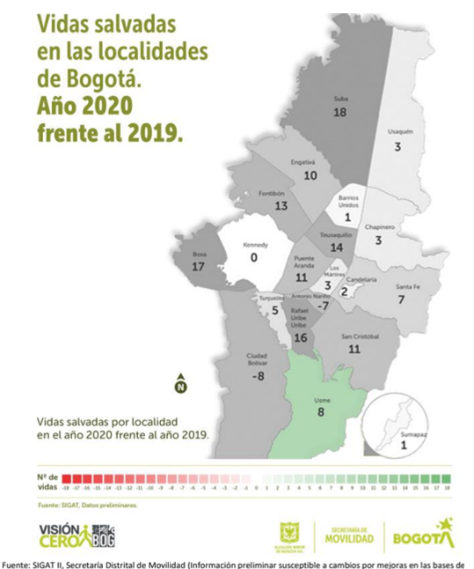
3.1. Siniestralidad
Visión Cero
La Visión Cero es una iniciativa que le da un enfoque ético a la seguridad vial buscando reducir a cero el número de víctimas fatales o heridos graves de siniestros viales.
USME es una de las localidades que reportó buen indicador de vidas salvadas por siniestros de tránsito en 2020, 8 muertes menos que en el año 2019.
.
La siniestralidad en la localidad se concentra principalmente en:
Avenida Caracas
Avenida Boyacá

Slide 8
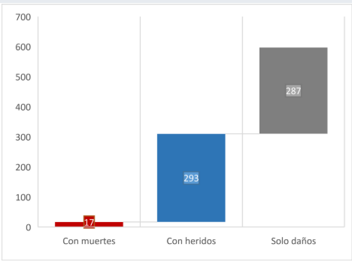
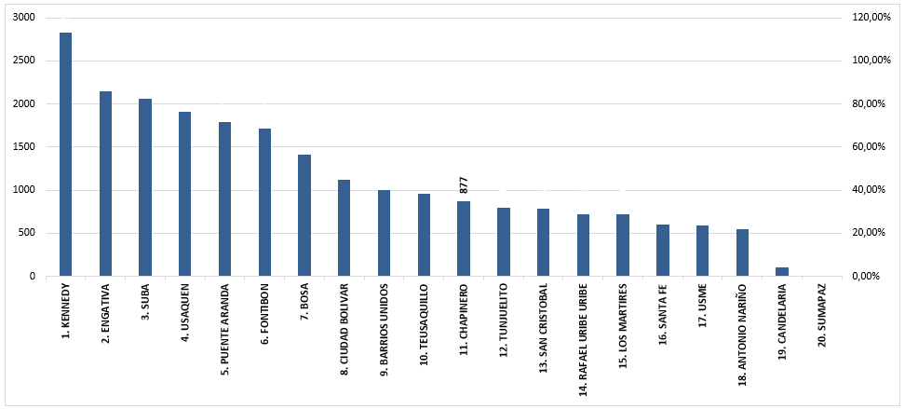

3.1. Siniestralidad
Análisis del: 01 de enero al 31 de diciembre de 2020
En 2020 el 3% de los siniestros tuvieron víctimas fatales
Ocurrió un siniestro grave cada día y 4 horas
Ocurrió un siniestro con muertes cada 21 días
Se ubica en el 9 lugar con 17 siniestros viales con víctimas fatales lo que equivale al 4.50% de los siniestros de la ciudad
Se ubica en el 17 lugar con 597 siniestros viales lo que equivale al 2.63% de los siniestros de la ciudad
Notas:
1. Año 2020 datos preliminares, susceptibles de modificación.
2. Los datos de siniestralidad vial son obtenidos del Sistema de Información Geográfica de Accidentes de Tránsito de Bogotá – SIGAT, incluye los siniestros viales con reporte a la Seccional de Tránsito y Transporte de la Policía Metropolitana de Bogotá y con diligenciamiento de IPAT (Informe Policial de Accidentes de Tránsito) conforme lo establecido en la Resolución 11268 de 2012 del Ministerio de Transporte

Slide 9
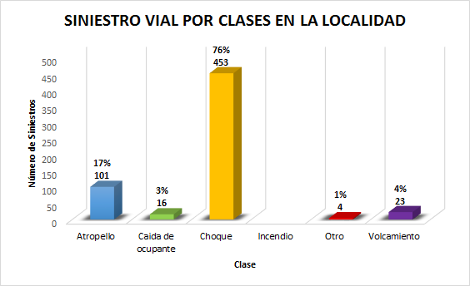
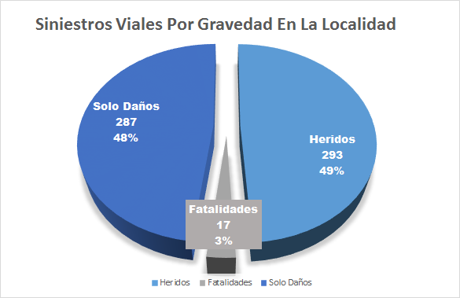
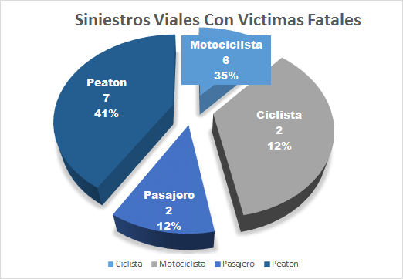
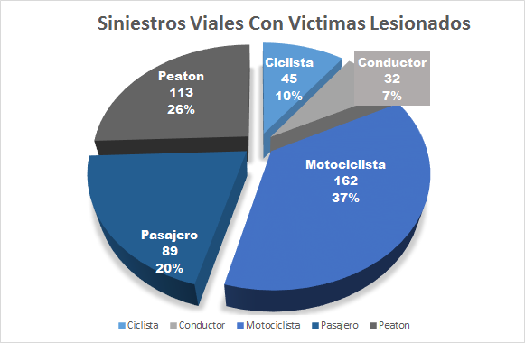

3.1. Siniestralidad
Análisis del: 01 de enero al 31 de diciembre de 2020
76%
76%
37%
De los Siniestros viales son Choques
De las víctimas fatales son motociclistas y peatones
De las víctimas lesionadas son Motociclistas
Notas:
1. Año 2020 datos preliminares, susceptibles de modificación.
2. Los datos de siniestralidad vial son obtenidos del Sistema de Información Geográfica de Accidentes de Tránsito de Bogotá – SIGAT, incluye los siniestros viales con reporte a la Seccional de Tránsito y Transporte de la Policía Metropolitana de Bogotá y con diligenciamiento de IPAT (Informe Policial de Accidentes de Tránsito) conforme lo establecido en la Resolución 11268 de 2012 del Ministerio de Transporte

Slide 10
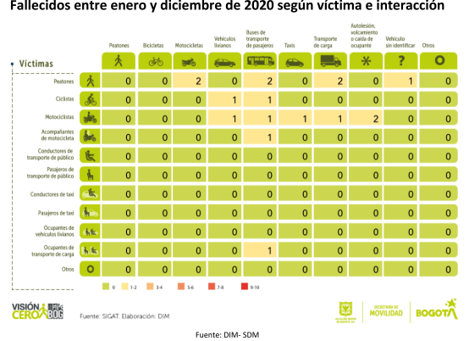
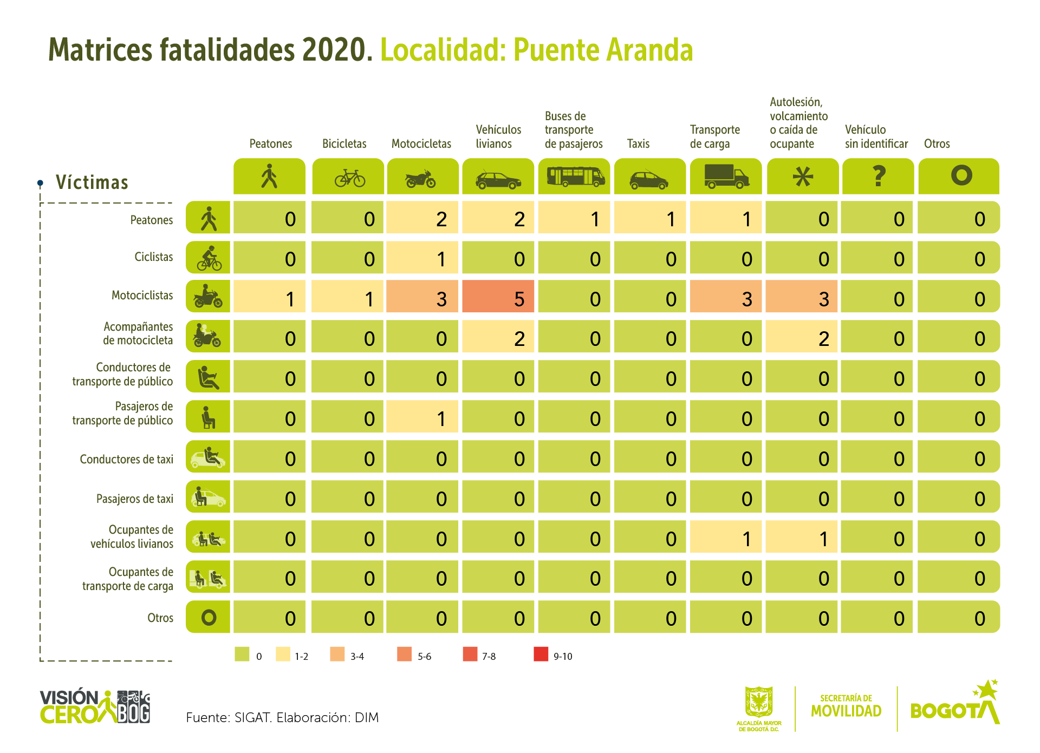
3.1. Siniestralidad
Análisis del: 01 de enero al 31 de diciembre de 2020
Interacción de usuarios vulnerables con los modos de transporte
Se ocasionaron 7 siniestros fatales, donde estuvo involucrado el peatón; Los implicados se dividen entre peatón y bus de transporte de pasajeros, peatón y moto, y peatón camión de carga, cada uno con dos incidente, por último se registra un siniestro entre peatón y vehículo sin identificar.
Se presentó 2 víctima fatales con biciletas, donde se vieron involucrados respectivamente con un vehículo liviano y un bus de pasajeros.
La situación más riesgosa es la interacción de los motociclistas con autolesión, volcamiento o caída de ocupante con 2 víctimas fatales.
Notas:
1. Año 2020 datos preliminares, susceptibles de modificación.
2. Los datos de siniestralidad vial son obtenidos del Sistema de Información Geográfica de Accidentes de Tránsito de Bogotá – SIGAT, incluye los siniestros viales con reporte a la Seccional de Tránsito y Transporte de la Policía Metropolitana de Bogotá y con diligenciamiento de IPAT (Informe Policial de Accidentes de Tránsito) conforme lo establecido en la Resolución 11268 de 2012 del Ministerio de Transporte

Slide 11
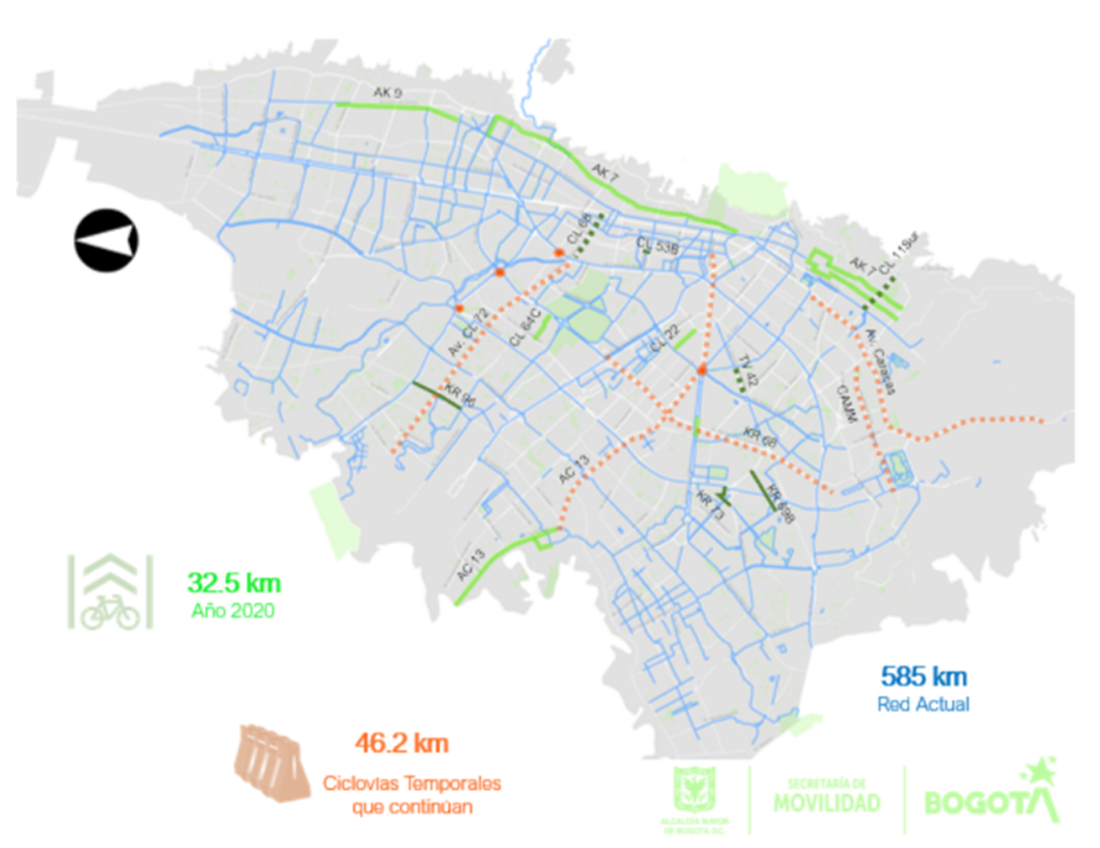

3.2. Bicicleta y Peatón
Apoyo para el funcionamiento de la Ciclorruta temporal, la cual se encuentra en la Avenida Caracas desde el Portal de Usme hasta la Calle 6.

Slide 12
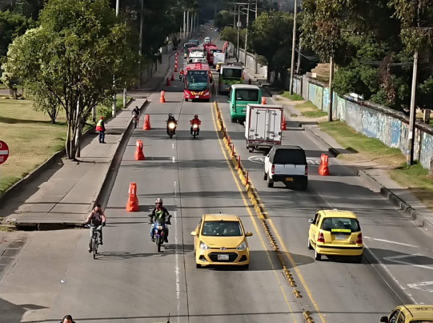
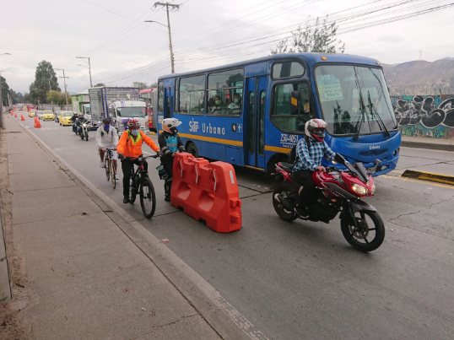
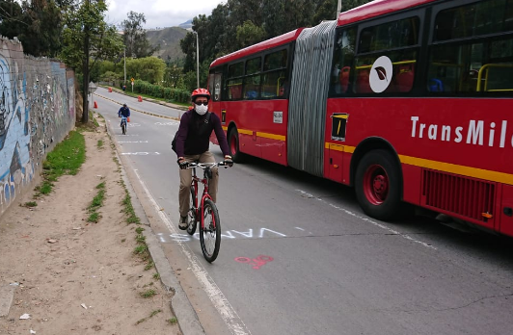
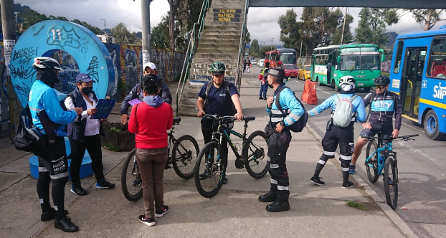
3.2. Bicicleta y Peatón
27 de abril de 2020
Apoyo para el funcionamiento de la Ciclorruta temporal, la cual se encuentra en la Avenida Caracas desde el Portal de Usme hasta la Calle 6.

Slide 13

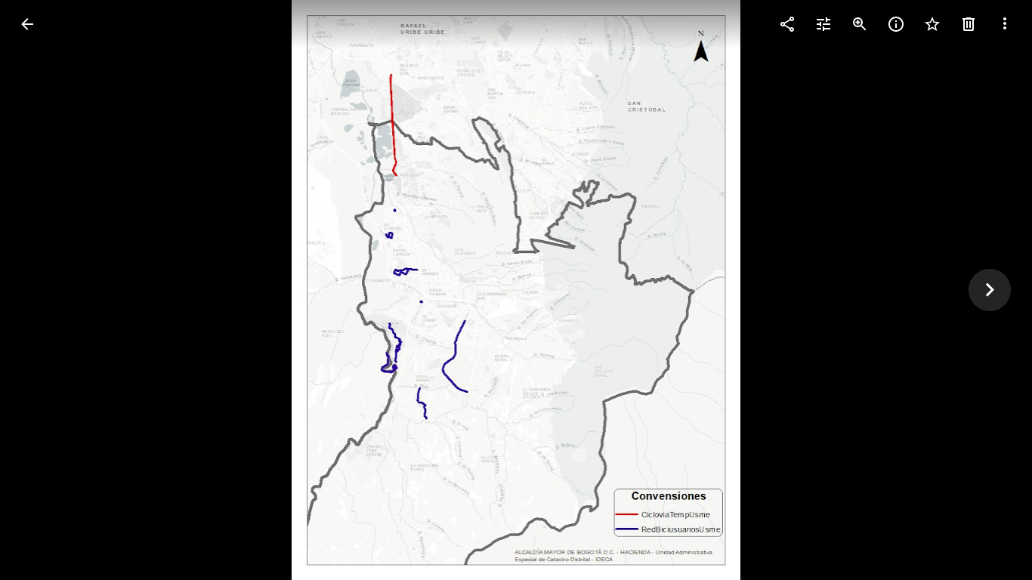





RED DE CICLORUTAS
7.1 Km
Equivalente al 1.21% de la red de la ciudad
DEMANDA DE VIAJES
8.308
viajes/Día
BICICLETAS REGISTRADAS
Equivalente al 0.9% de la demanda de viajes de la ciudad
466 Bicicletas
Jornadas de registro Bici 6
CICLOVÍAS TEMPORALES
1.5 Km
Equivalente al 1.79 % de la red de la ciudad

Slide 14
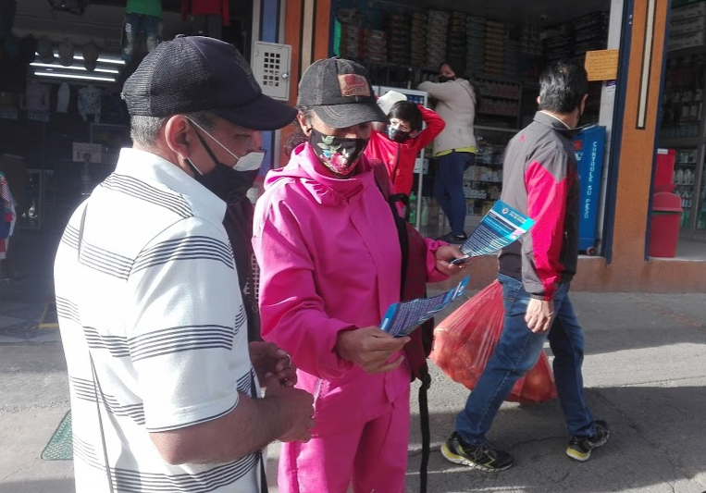
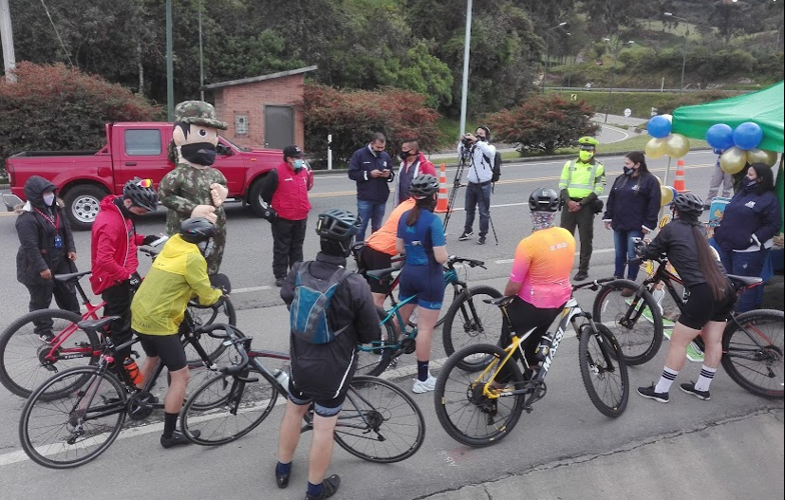

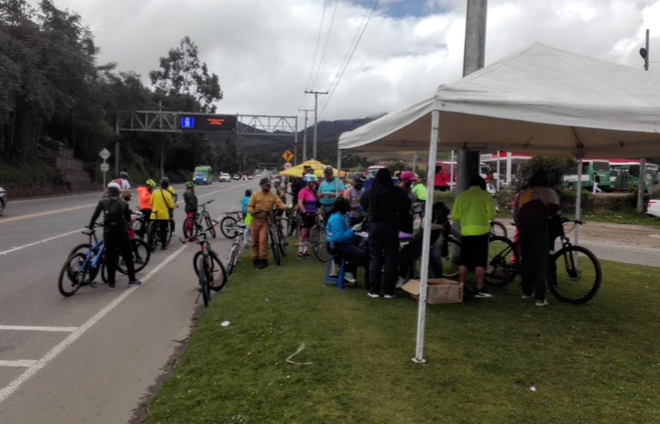
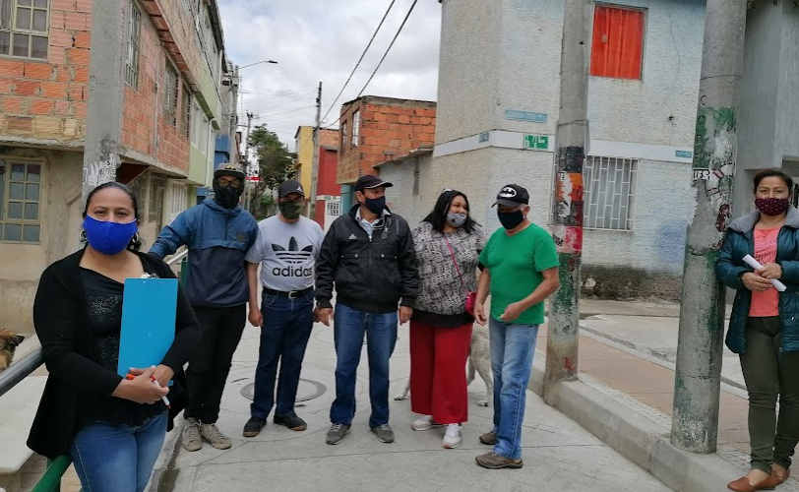
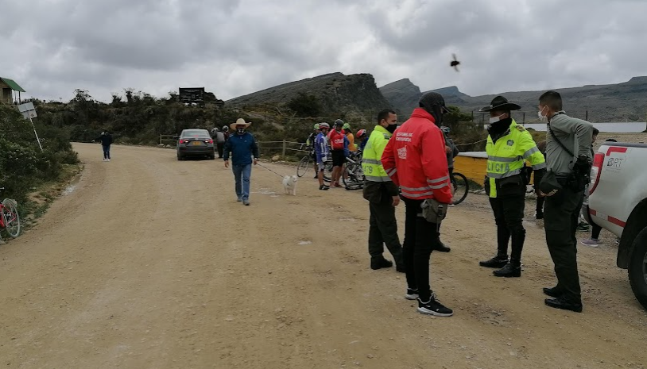
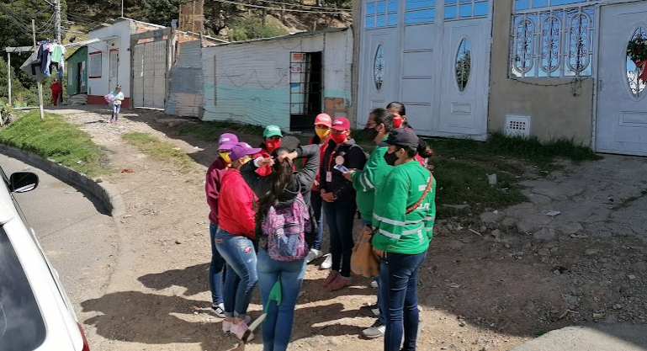
3.3. Acciones de la SGV
Coordinación con el sector de movilidad sobre los requerimientos de la localidad
Mesa de concertación con la Alcaldía Local
Visitas técnicas sobre requerimientos de la comunidad para disminuir congestión, siniestralidad y Recorridos de Administración Vial (R.A.V)
Planes especiales
Acompañamiento y apoyo al CLM
Participación en el Consejo Local de Gobierno

Slide 15


3.4. Señalización
Dentro de lo ejecutado para la Localidad de Usme, estuvo enfocado la instalación de señales y sistemas de contención.
7
2
Señales verticales de pedestal instaladas
Intervenir puntos con sistemas de contención vehicular, dispositivos de canalización u otros
elementos de control de tránsito

Slide 16
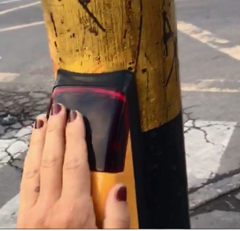

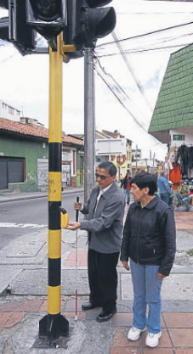

3.5. Semaforización
Dentro de lo ejecutado para la Localidad de Usme estuvo enfocado en la instalación de los siguientes dispositivos
1
Complementos peatonal sonoro
AUTOPISTA AL LLANO (KR 1) X CL 92B SUR

Slide 17
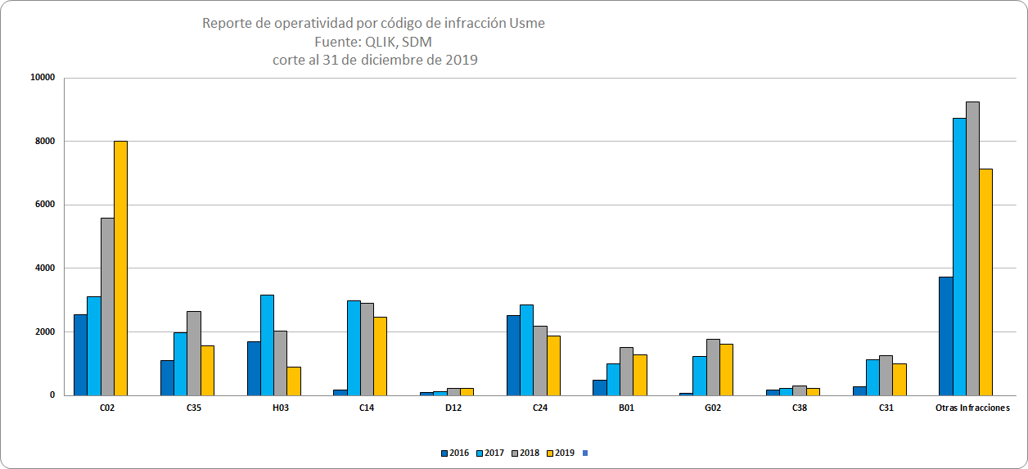
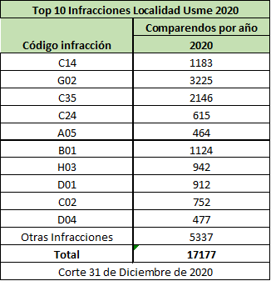
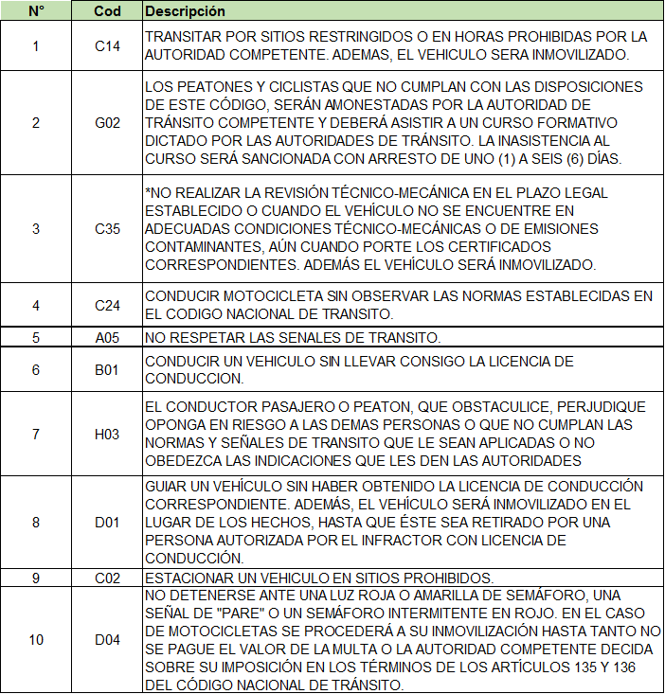
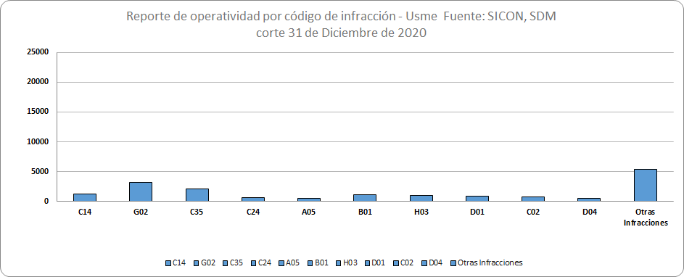
3.6. Control de Tránsito
Reporte consolidado de los comparendos realizados en la localidad de Usme para el periodo de 2020.
Nota: La información correspondiente al año 2020 incluye todos los medios de imposición: dispositivos de apoyo en vía, Sistemas Automáticos y Semi automáticos para la detección de presuntas infracciones al tránsito: Cámaras Salvavidas y Cámaras del CGT.
Para el periodo de 2016 a 2019 la infracción recurrente fue Estacionar un vehículo en sitios prohibidos con un total de 19.241 órdenes de comparendo.
Para el periodo de 2020 la infracción recurrente fue LOS PEATONES Y CICLISTAS QUE NO CUMPLAN CON LAS DISPOSICIONES DE ESTE CÓDIGO, SERÁN AMONESTADAS POR LA AUTORIDAD DE TRÁNSITO COMPETENTE Y DEBERÁ ASISTIR A UN CURSO FORMATIVO DICTADO POR LAS AUTORIDADES DE TRÁNSITO. LA INASISTENCIA AL CURSO SERÁ SANCIONADA CON ARRESTO DE UNO (1) A SEIS (6) DÍAS CON UN TOTAL DE 3.225 ÓRDENES DE COMPARENDO.

Slide 18
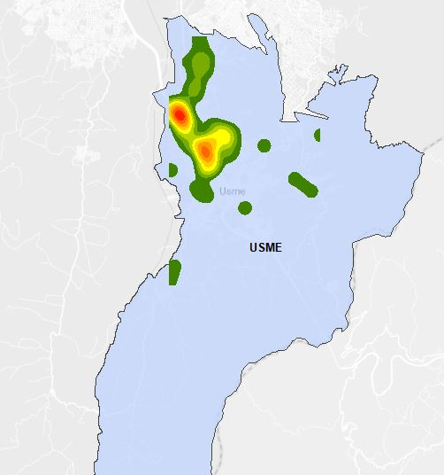



CONCENTRACIÓN DE SOLICITUDES DE OPERATIVOS
Año 2020
Las Zonas donde se concentra la mayoría de las solicitudes para ejecutar Control al Tránsito son:
KR 14 BIS CL 91 B SUR
CL 75 C SUR KR 2 ESTE
CL 78 SUR KR 14 A

Slide 19


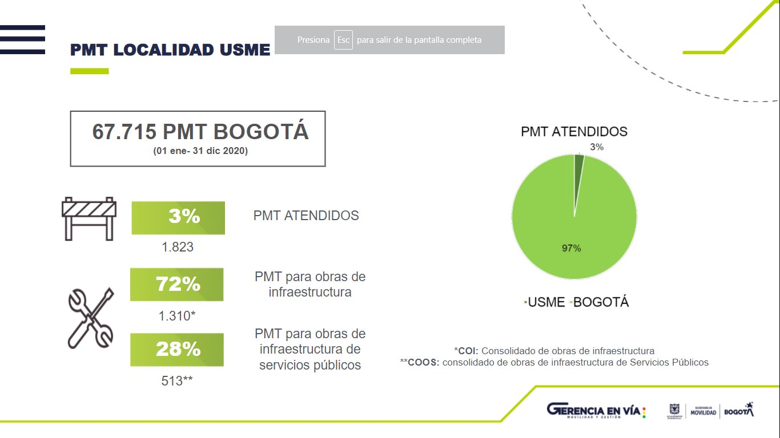
PMT LOCALIDAD USME
3.7. Planes de Manejo de Tránsito PMT
3%
72%
28%
67.715 PMT BOGOTÁ
(01 ene- 31 dic 2020)
1.823
1.310*
513**
PMT ATENDIDOS
PMT para obras de infraestructura
PMT para obras de infraestructura de servicios públicos
1.823 PMT
USME
(01 ene- 31 dic 2020)
La Localidad de Usme se ubica en el decimoquinto lugar de las localidades respecto a las solicitudes de PMT con un 3% del total de la ciudad
*COI: Consolidado de obras de infraestructura
**COOS: consolidado de obras de infraestructura de Servicios Públicos

Slide 20

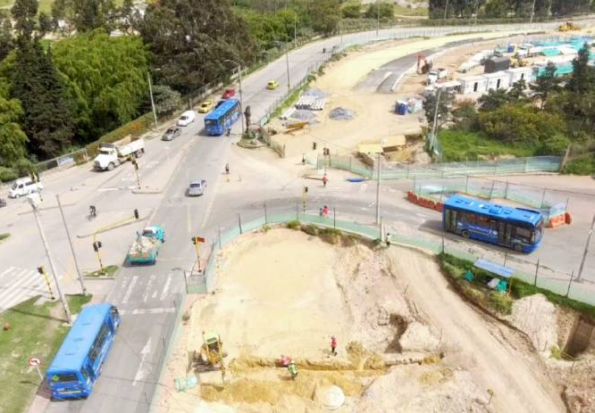
PROYECTOS EN EJECUCIÓN LOCALIDAD USME
CONSTRUCCIÓN DE LA EXTENSIÓN TRONCAL CARACAS TRAMO 1 Y OBRAS COMPLEMENTARIAS EN LA CIUDAD DE BOGOTÁ D.C.
CONTRATO
IDU-1601-2019
En ejecución

Slide 21
PROYECTOS FUTUROS
LOCALIDAD USME
PLAN DE DESARROLLO ECONÓMICO, SOCIAL, AMBIENTAL Y DE OBRAS PÚBLICAS DEL DISTRITO CAPITAL 2020-2024 “UN NUEVO CONTRATO SOCIAL Y AMBIENTAL PARA LA BOGOTÁ DEL SIGLO XXI - Articulo 19
1
Avenida Caracas desde Avenida Ciudad de Villavicencio hasta Avenida del Uval un tramo desde la Avenida Caracas hacia la Picota

Slide 22
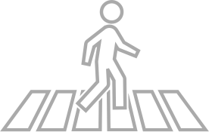
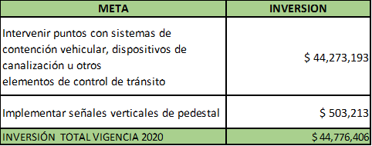
4. Inversión
La inversión total ejecutada para la Localidad de Usme asciende al monto de:
$44.776.406

Slide 23
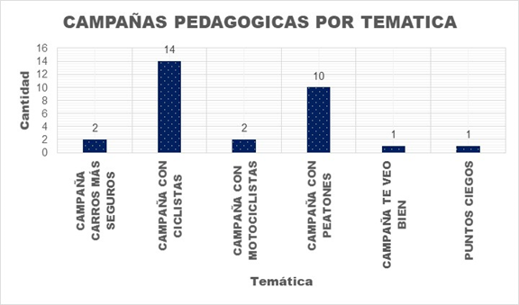
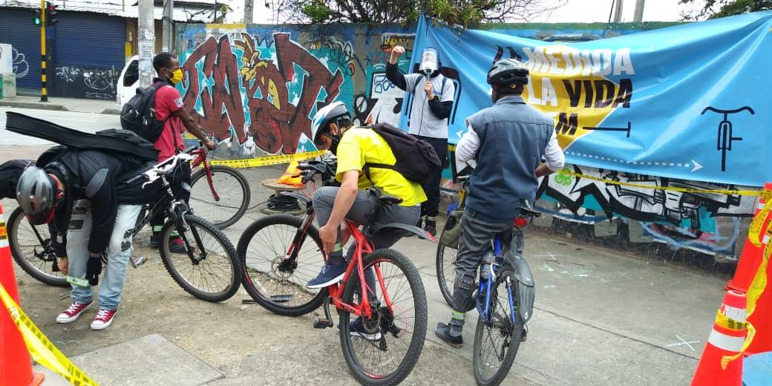
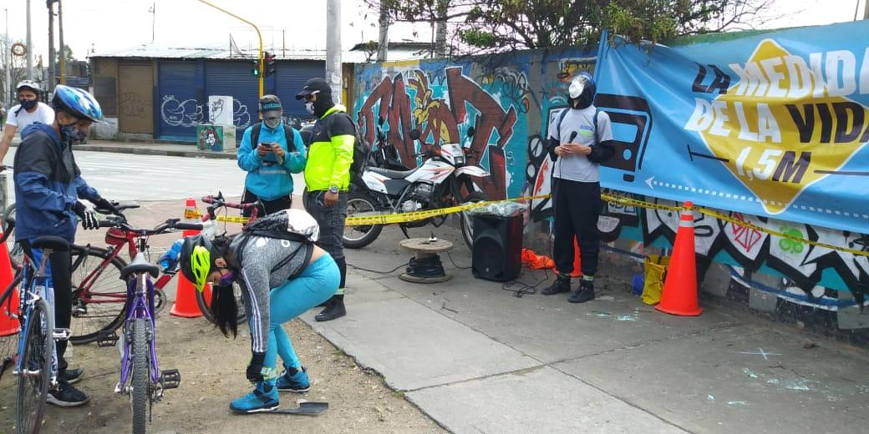
CAMPAÑAS PEDAGÓGICAS
LOCALIDAD USME
370
TOTAL DE CAMPAÑAS REALIZADAS
2
CAMPAÑAS REALIZADAS EN USME

Slide 24
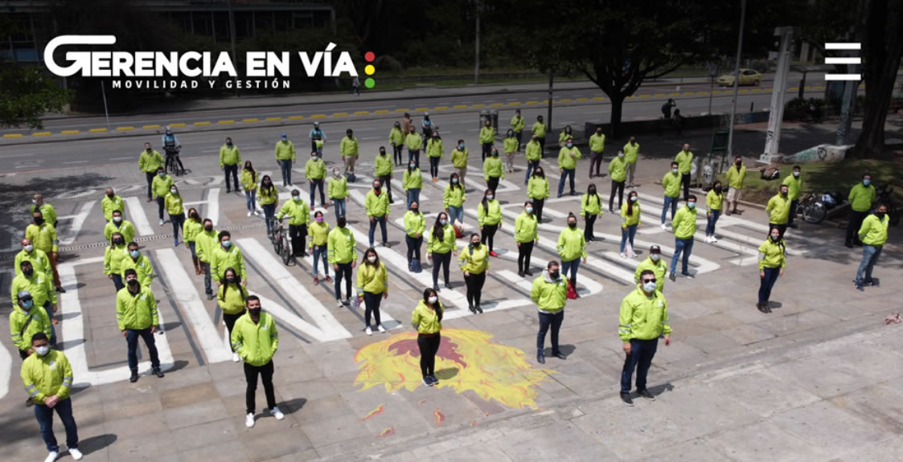
GERENCIA EN VÍA

Slide 25
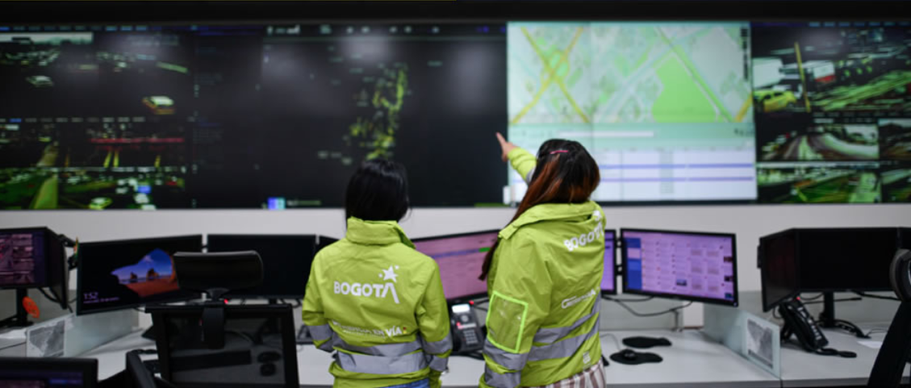
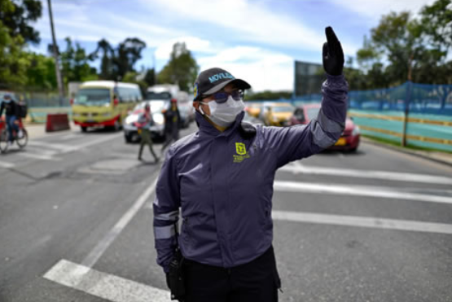

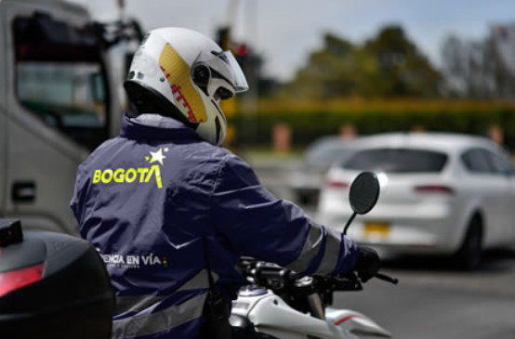
GERENCIA EN VÍA
Cómo funciona?
¿Qué es?
Qué buscamos?

Slide 26



La Oficina de Gestión Social se encarga de promover la incidencia de la participación ciudadana en los proyectos, programas y planes de la Secretaría Distrital de Movilidad, implementando estrategias que le permitan a la comunidad informarse, expresarse y organizarse alrededor de temas de Movilidad desde una perspectiva inclusiva, diferencial y de corresponsabilidad.
5. Gestión Social

Slide 27
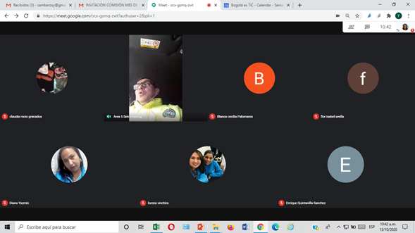
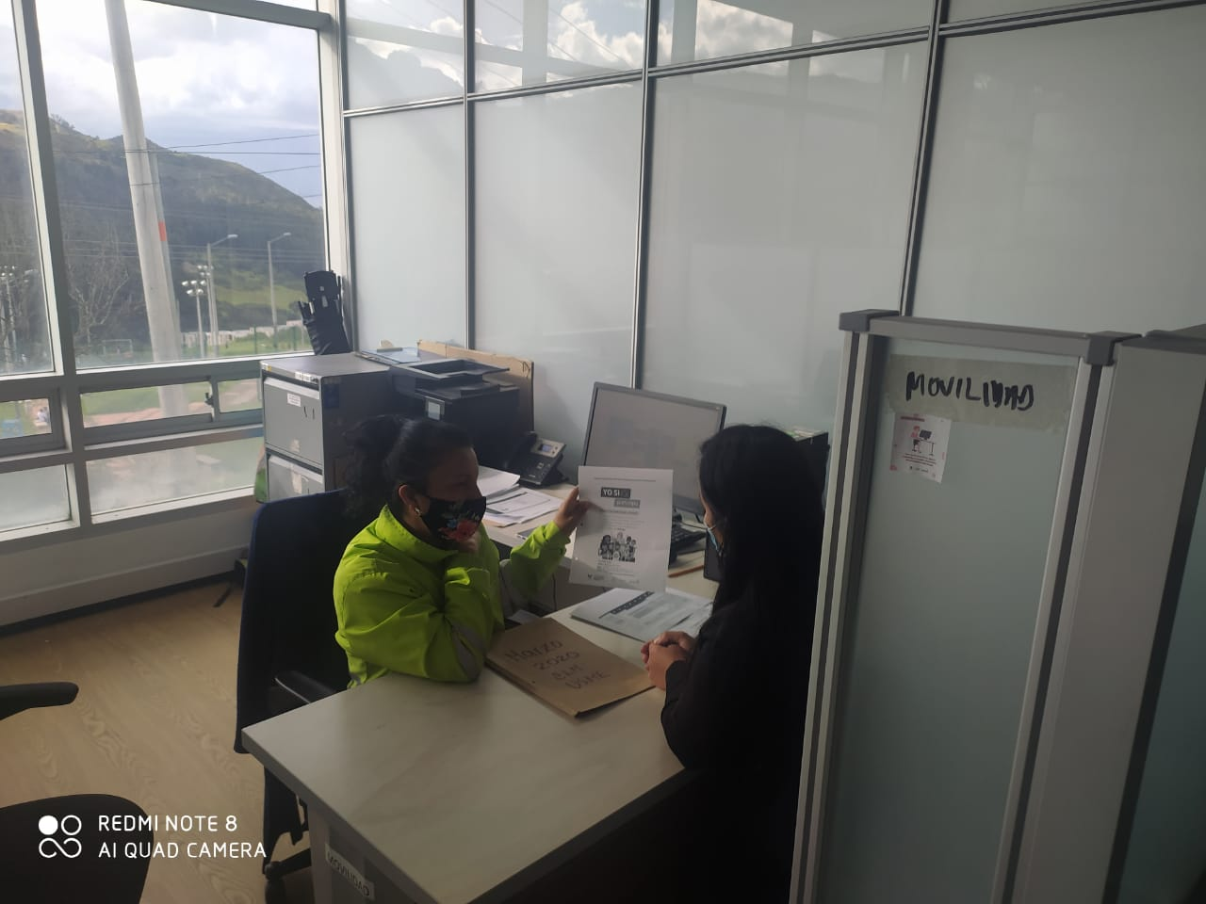
OFICINA DE GESTION SOCIAL
Centros Locales de Movilidad
Son los equipos sociales que se ubican en las 20 localidades del Distrito, cuya presencia facilita los procesos de participación a nivel local, a través de la comunicación directa con la ciudadanía, ejecución de procesos de formación, la gestión de las solicitudes en torno a temas de Movilidad y la socialización de información veraz y oportuna, entre otras acciones..

Slide 28
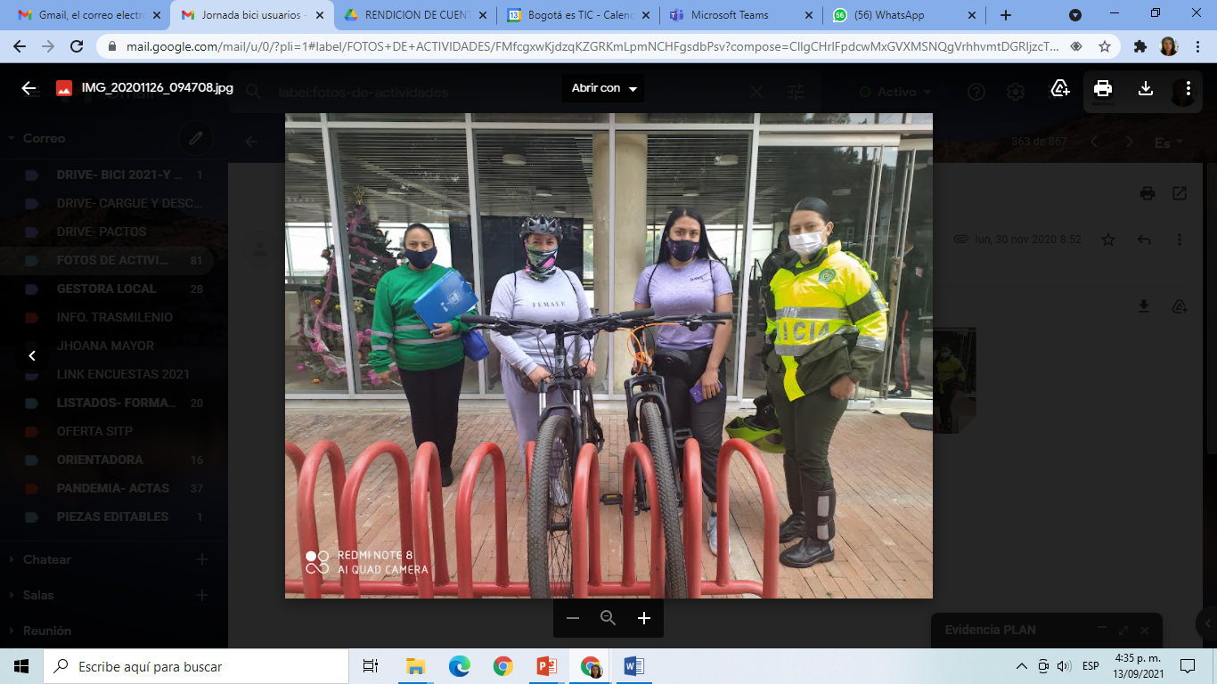
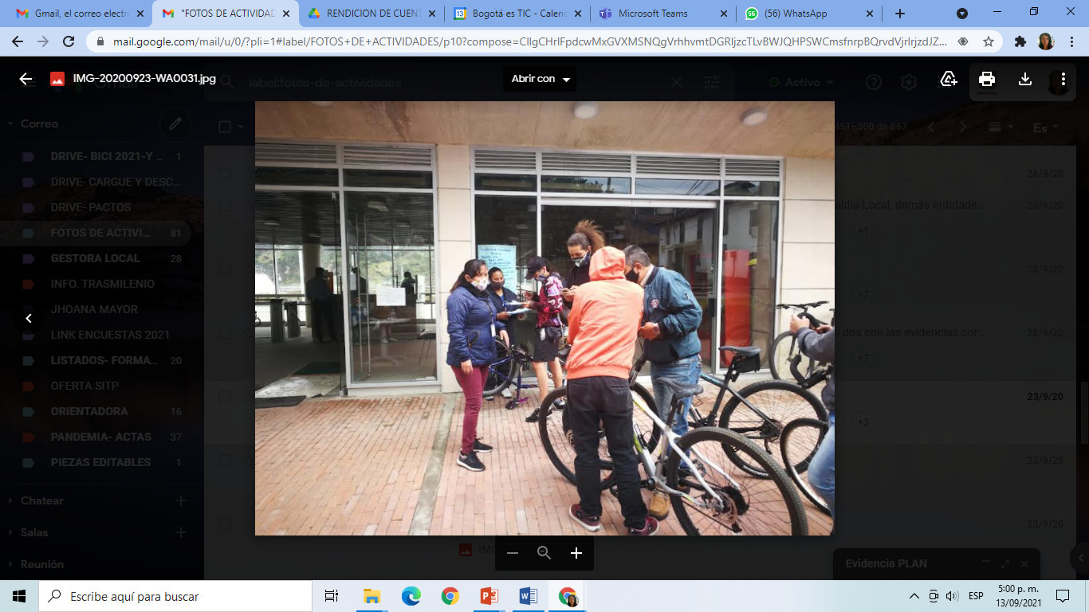
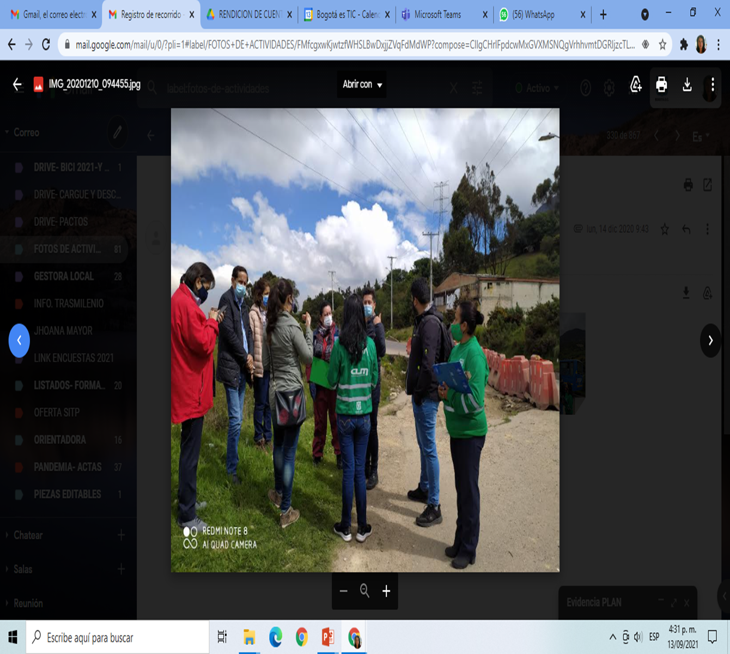







OFICINA DE GESTION SOCIAL

Slide 29











ENCUENTROS COMUNITARIOS
RENIONES CON CIUDADANIA:
TOTAL DE ACTIVIDADES:24
CIUDADANOS ATENDIDOS:137
REUNIONES INTERINSTITUCIONALES:
TOTAL DE ACTIVIDADES:227

Slide 30


Slide 31


